Slide 1
ДИКИЕ ЖИВОТНЫЕ
И ИХ ДЕТЕНЫШИ

Slide 2
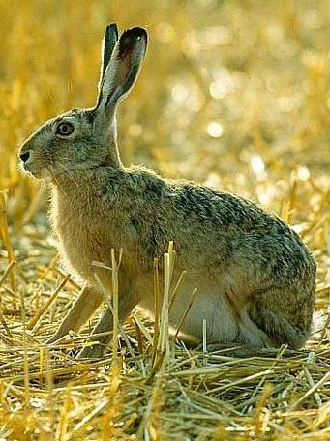
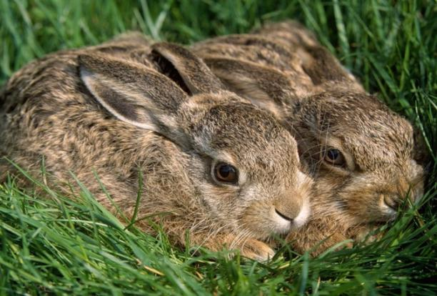
У зайчихи…
зайчонок
зайчата

Slide 3
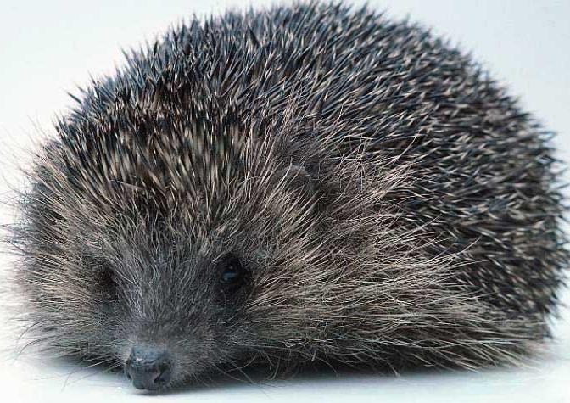
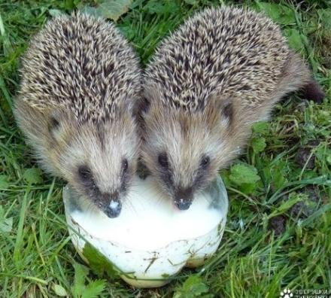
У ежихи…
ежонок
ежата

Slide 4
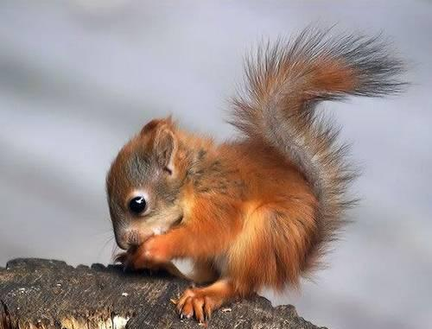
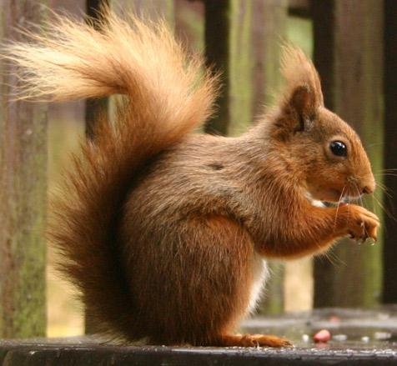
У белки…
бельчонок
бельчата

Slide 5
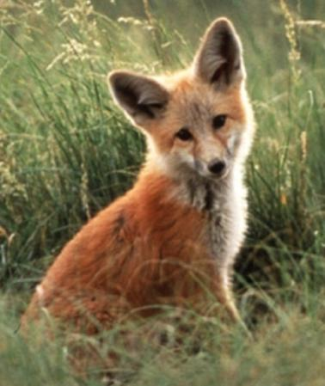
У лисы…
лисёнок
лисята

Slide 6
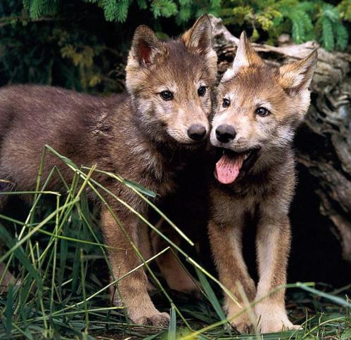
У волчицы…
волчата
волчонок

Slide 7
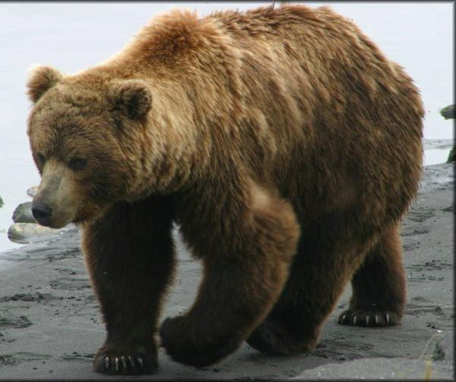
У медведицы…
медвежонок
медвежата

Slide 8
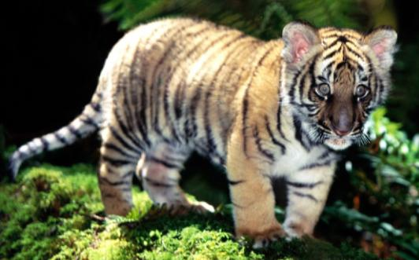
У тигрицы…
тигрята
тигрёнок

Slide 9
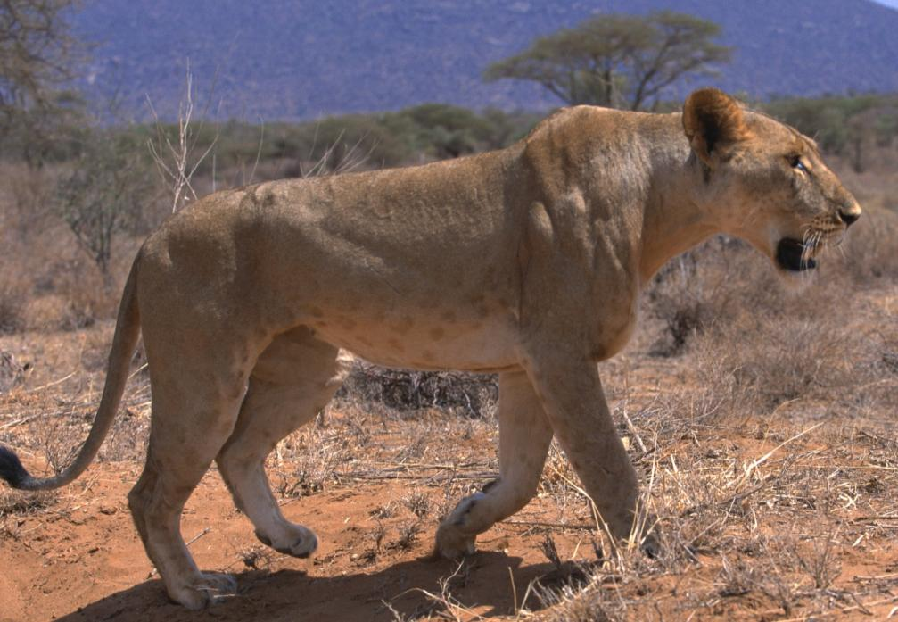
У львицы…
львёнок
львята

